Slide 1
Subsistema de Recuperação
Uma implementação baseada em log, escrita adiada, Timestamps e checkpoints

Slide 2
Conceitos Iniciais
Protocolo TimeStamps
  Controle de Concorrência baseado em tempo
  Variáveis X controle de leitura e escrita

Slide 3
Conceitos Iniciais
Log
  Transações refeitas X transações ignoradas
  Checkpoints e escrita adiada

Slide 4
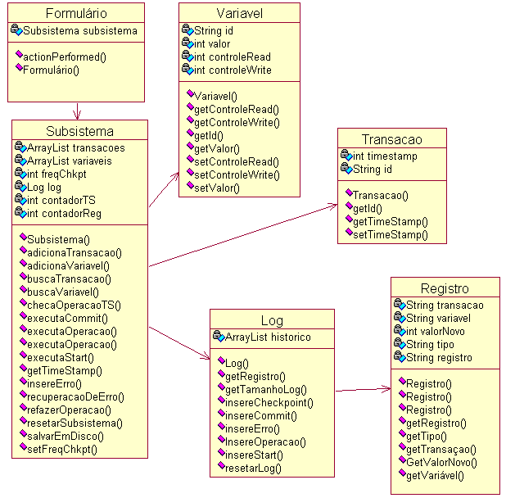
Modelagem do Sistema

Slide 5
Funcionamento
Apresentação baseada na interação com o usuário
Análise dos principais métodos das classes envolvidas
Execução de exemplos práticos
Decisões de implementação

Slide 6
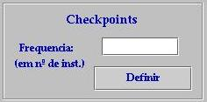
Definição da Frequência de Checkpoints
Definição do atributo freqChkpt de subsistema
O atributo freqChkpt
  Usado para testes posteriores
  Execução de operações => teste de checkpoint

Slide 7
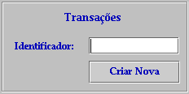
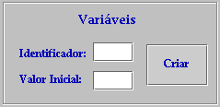
Criação de Variáveis e Transações
void subsistema.adicionaTransacao(String)
void subsistema.adicionaVariavel(int, String)
Variáveis e transações adicionadas nos atributos ArrayList variaveis, transacoes de subsistema (respectivamente)
TimeStamp definido apenas em <Start>
contadorTS

Slide 8
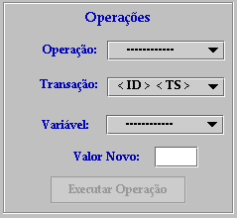
Execução de Operações
Métodos de execução de operação de subsistema
Se gerar registro de log => retorna String
Viola o protocolo? => Não executada
Verificação de checkpoint (contadorReg)
  Incluir Checkpoint? => subsistema.salvarEmDisco()

Slide 9
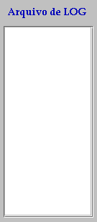
Execução de Operações
Operações que geram registro => inserção do registro criado no jTextAreaLog
Operações de WRITE, START, COMMIT e inserção de ERRO

Slide 10
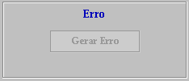

Simulação de Erro
subsistema.insereErro()
subsistema.recuperacaoDeErro()
Processo de REDO
Inclusao das transações refeitas no jTextAreaREDO

Slide 11
Conclusão
Implementação X Restrições do protocolo TimeStamps
Variações do protocolo
Abertura para análise de fatores criticos
  Granularidade da frequência de checkpoints
  Custo de acessos a disco
  Overhead resultante
Novas propostas de pesquisa

